Slide 1
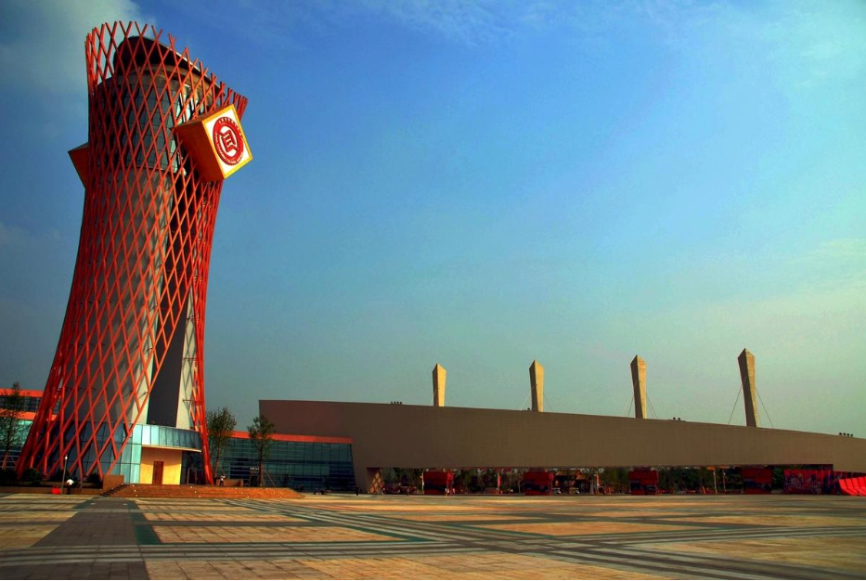
成都文化博览园试驾场地
2009年8月，国家文化部正式确立，成都将成为国际非遗文化节的永久会址，国际非遗博览园落户成都，成为非遗文化节的永久载体，非遗生产性保护的永久平台。

Slide 2
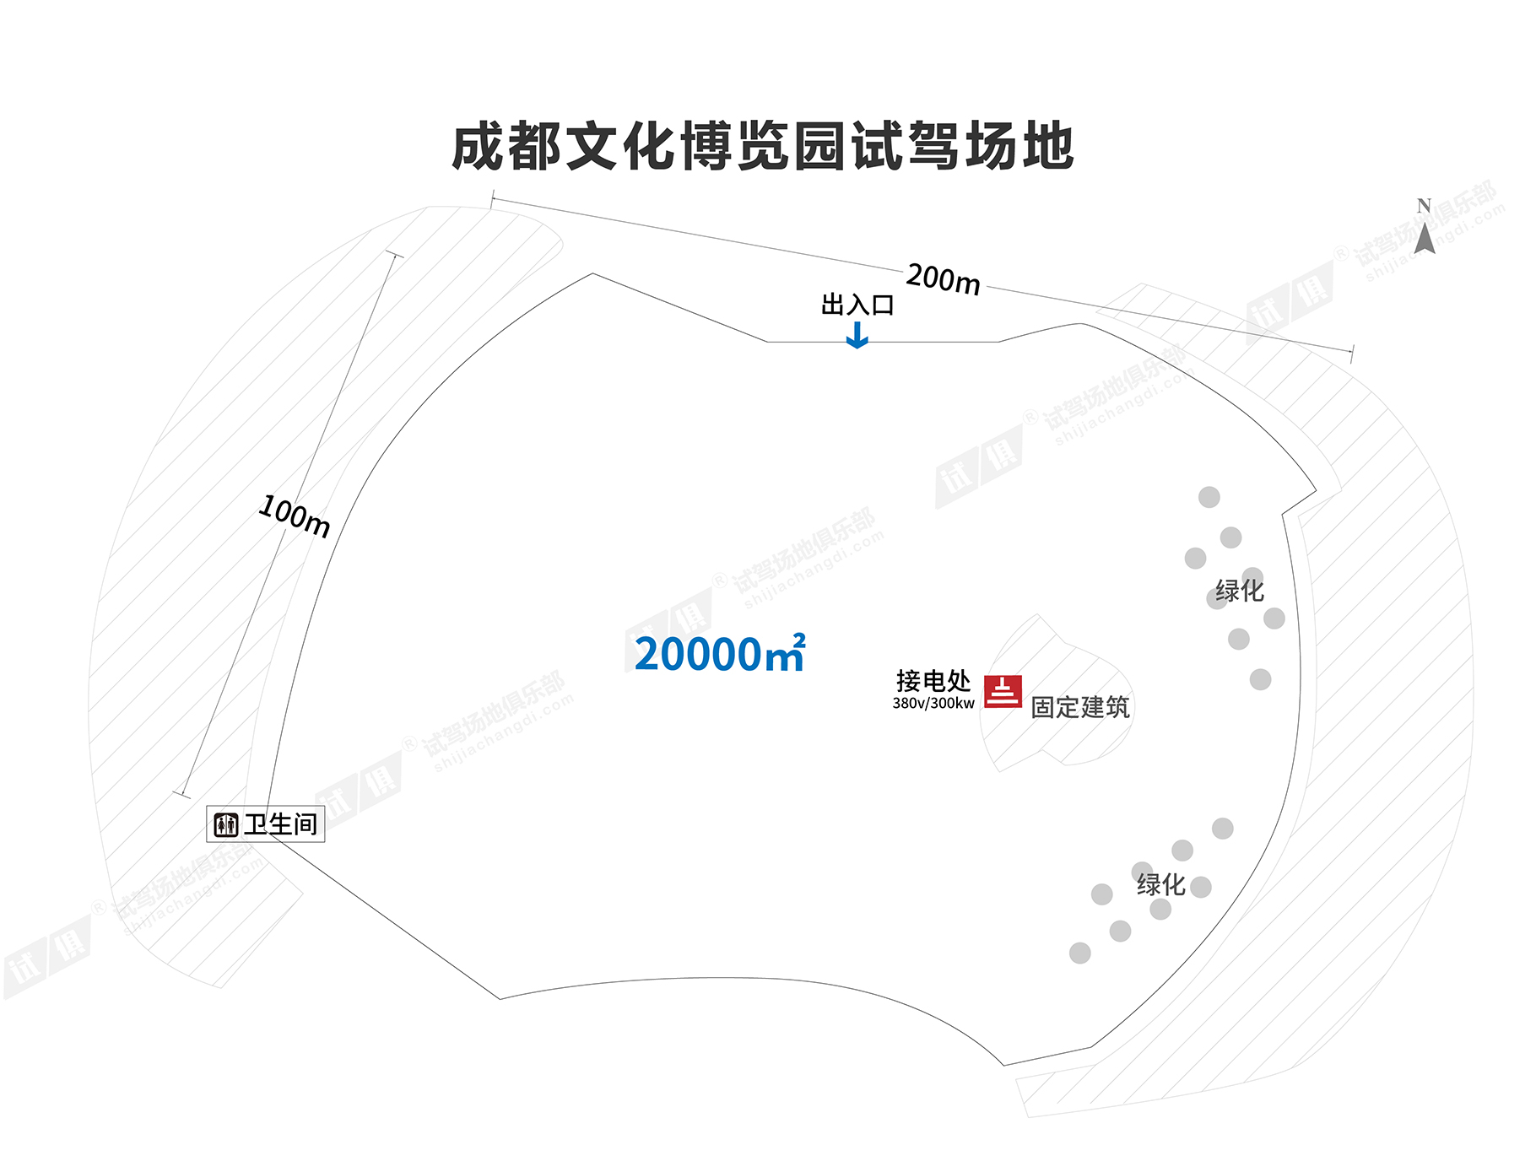
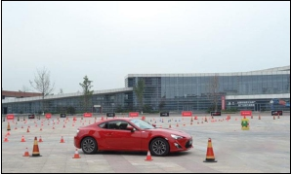
场地费用：4万/天
场地面积：长200m 宽100m 面积为20000㎡ 方砖地面
供电供水：380v/300kwA 不方便接水 固定洗手间
配套设施：停车位

Slide 3
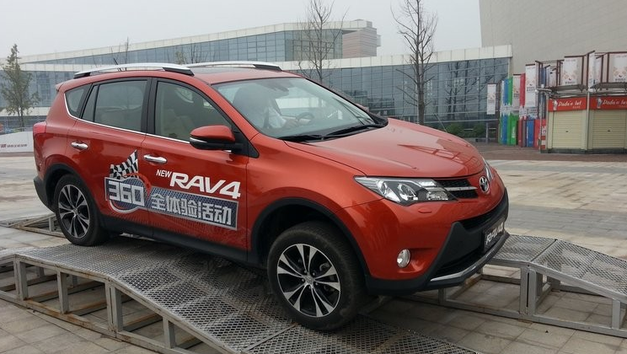

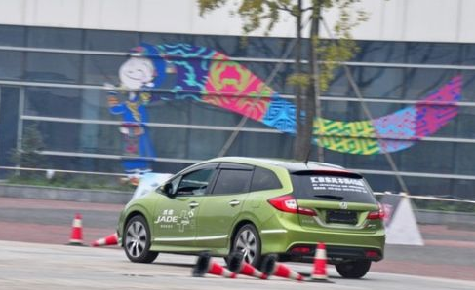
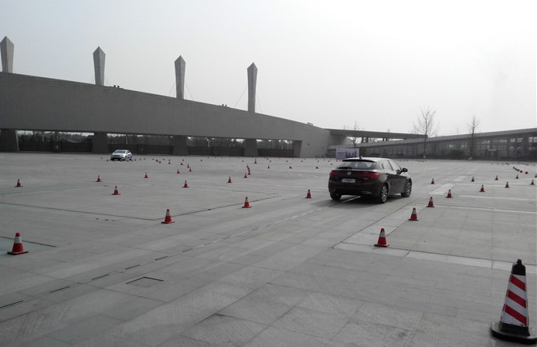
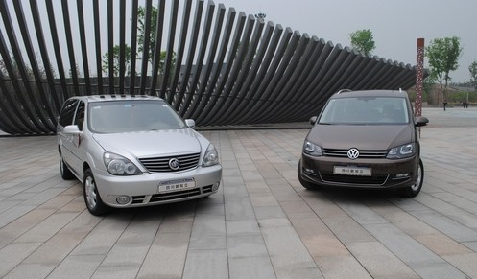
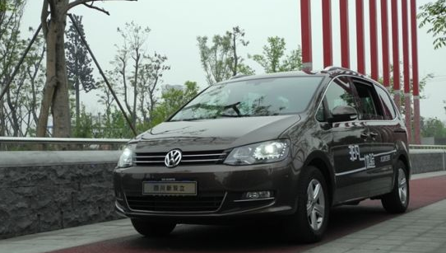
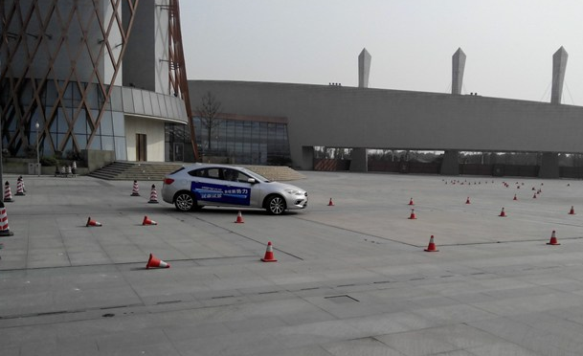
一汽丰田新RAV4试驾会
一汽丰田新RAV4试驾会
Ottimo致悦试驾会
深度对比试驾新夏朗&GL8
深度对比试驾新夏朗&GL8
Ottimo致悦试驾会

